Slide 1

Найда В.Ю., Найда Ю.М.
ПРЕЗЕНТАЦІЯ ЗБІРКИ ВИБРАНИХ НАУКОВИХ СТАТЕЙ «МУЗИЧНО-ОСВІТНЄ ЖИТТЯ ПОДІЛЛЯ: ІСТОРІОГРАФІЯ ТА СУЧАСНІСТЬ»

Slide 3
«МУЗИЧНО-ОСВІТНЄ ЖИТТЯ ПОДІЛЛЯ: ІСТОРІОГРАФІЯ ТА СУЧАСНІСТЬ»
Збірку складають наукові статті, присвячені як музично-педагогічним та культурно-мистецьким проблемам, так і загальним питанням у названій галузі. Збірка репрезентує 83 статті, опублікованих у наукових виданнях та в періодичній пресі в період 2002–2023 років, що стало їх практичною апробацією. Фактичний матеріал поданий в контексті історії, освіти, культури та мистецтва.
Статті у збірці розташовані не за роками їхньої публікації, а із урахуванням тематично-логічного розвитку основного змісту.
Збірник складається із передмови, п’яти розділів, додатків та приміток.

Slide 4
І розділ «Культурно-мистецьке Поділля»
подані матеріали описового характеру про мистецьке життя регіону, починаючи від другої половини ХІХ ст. і до сучасності.

Slide 5
ІІ розділ «Митці та творчі колективи Поділля»
подана інформація про наших славних земляків, які примножували історію та духовну культуру регіону, залишили після себе вагомий творчий спадок, і про тих, які й нині високопрофесійно творять сьогодення.

Slide 6
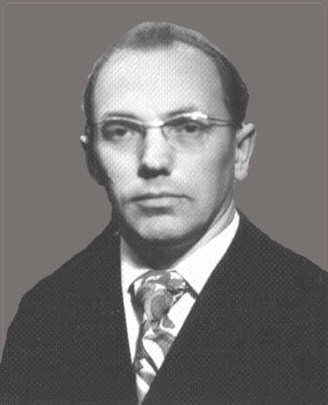
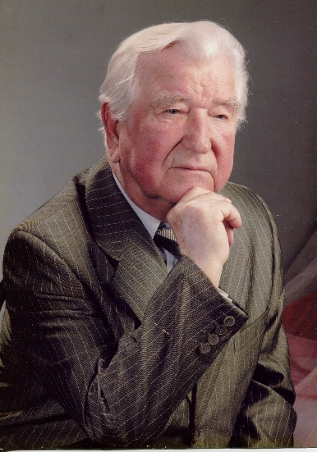
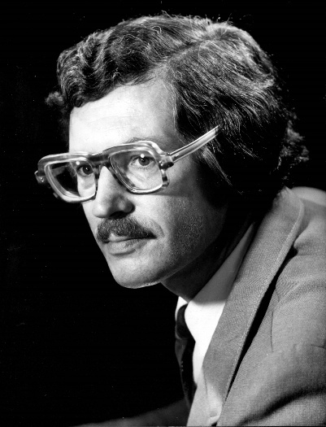

Slide 7
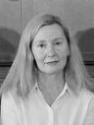
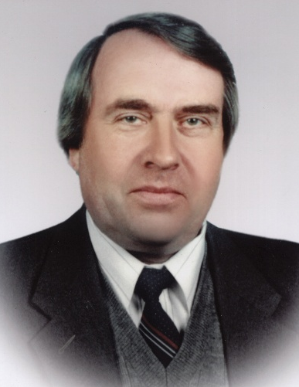
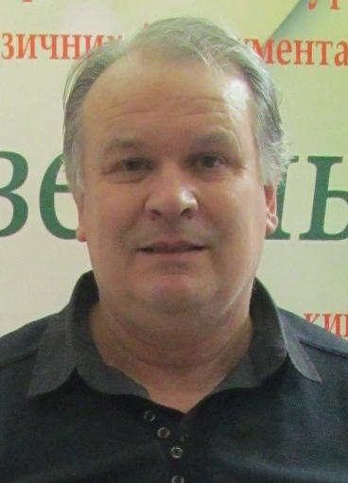
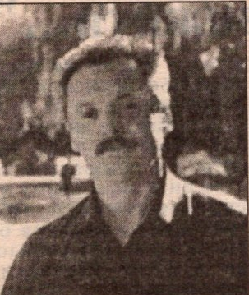
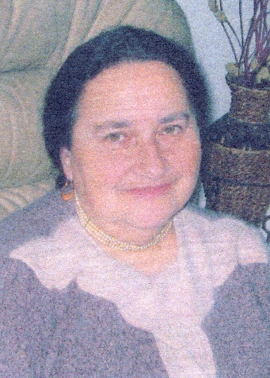
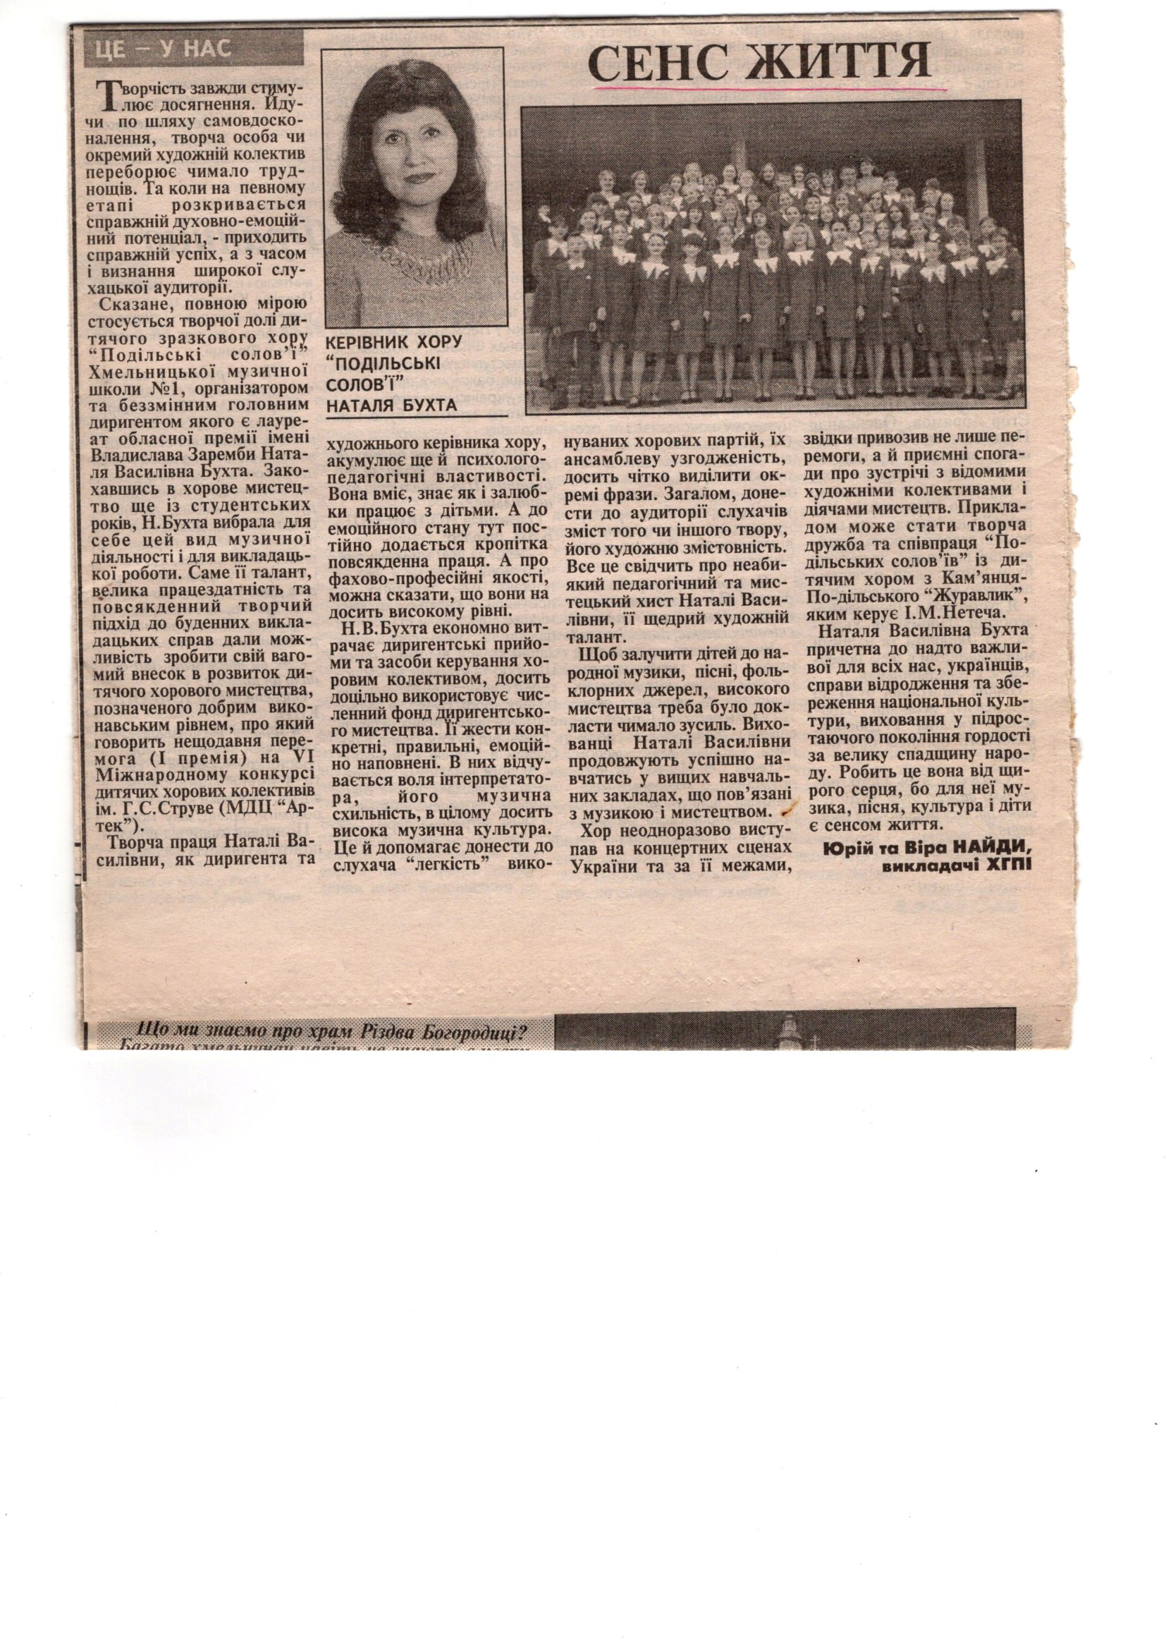
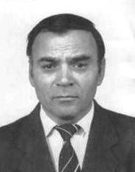
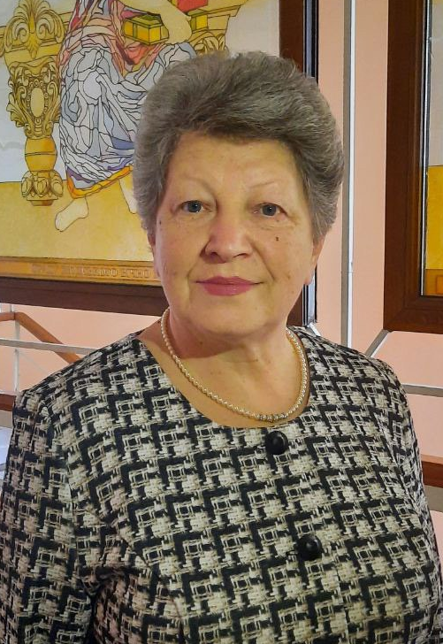
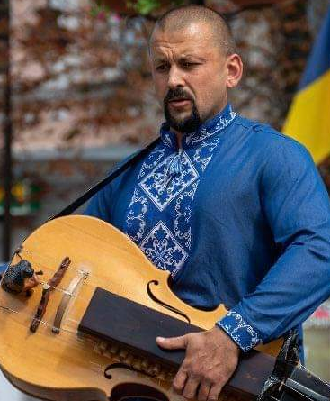

Slide 8
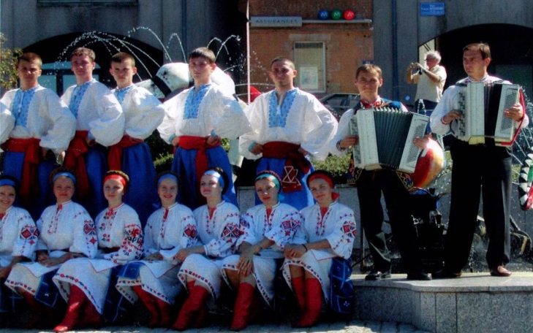
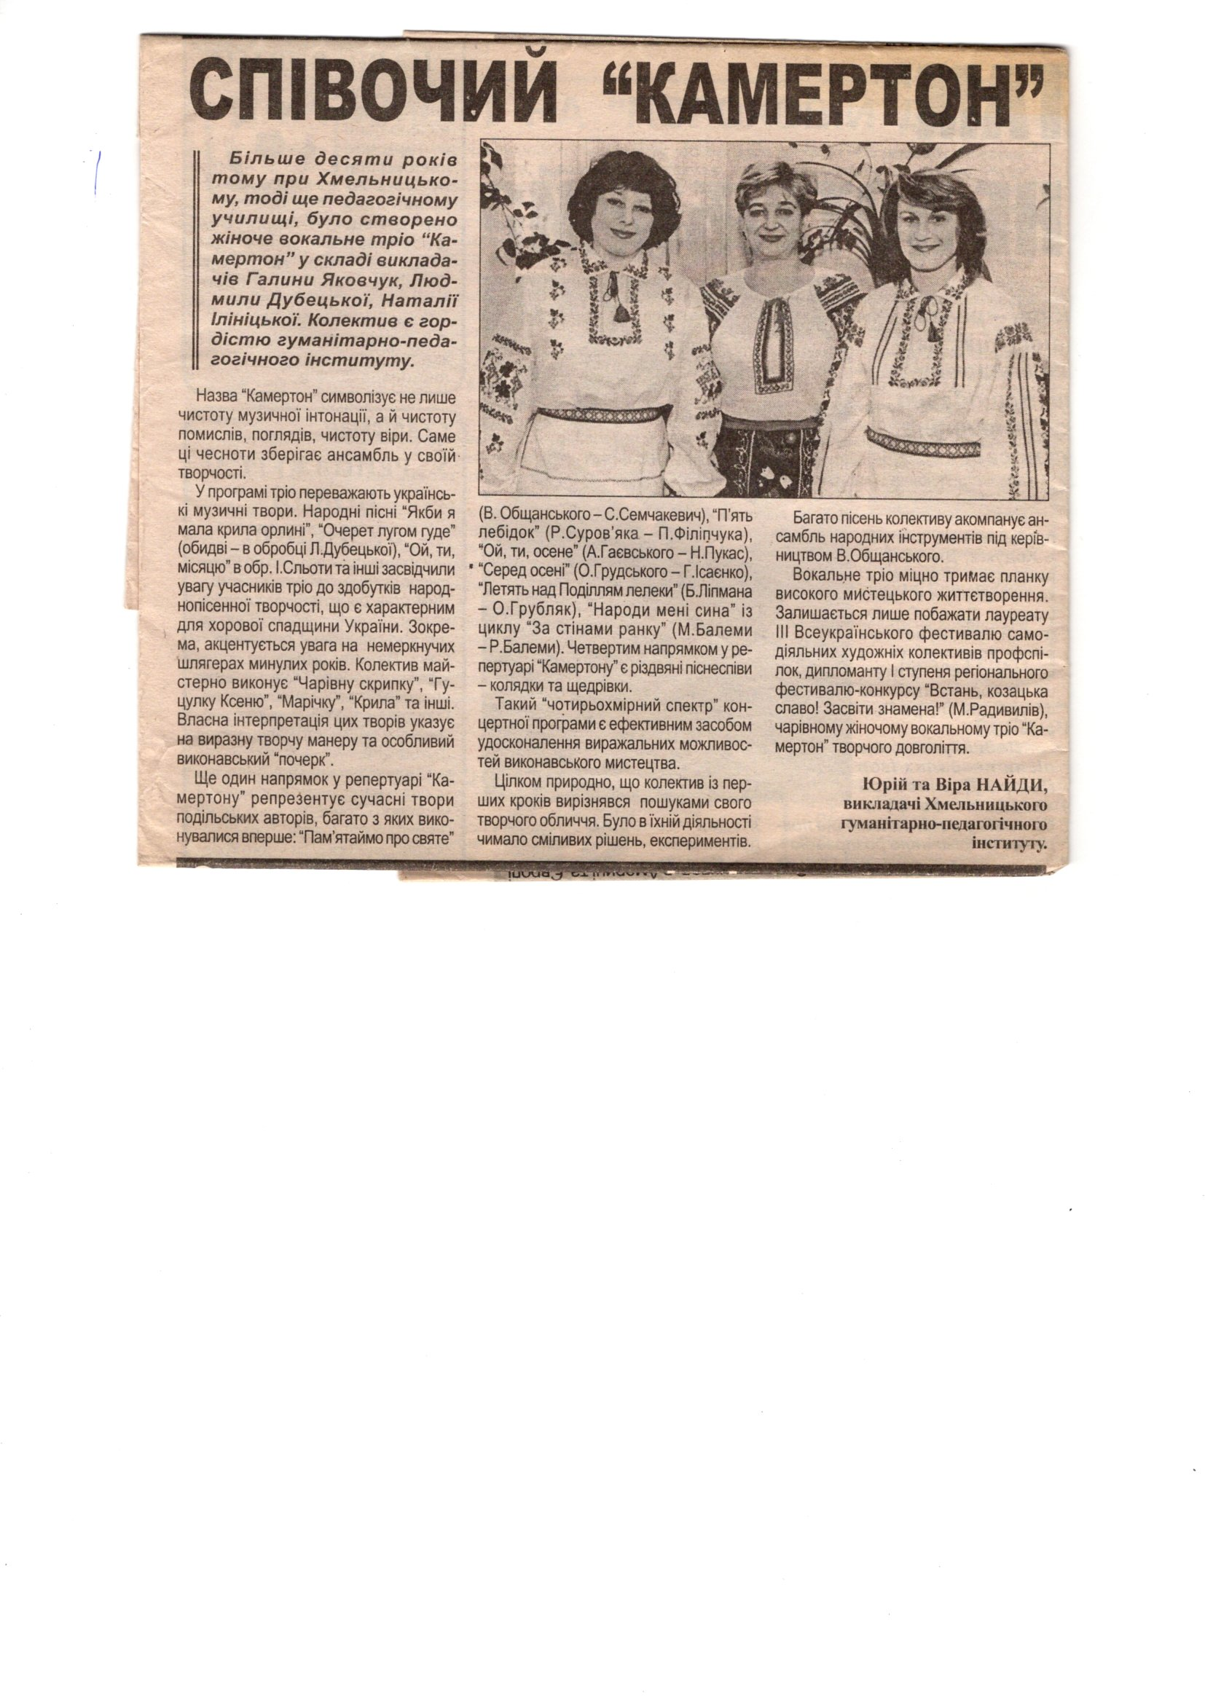

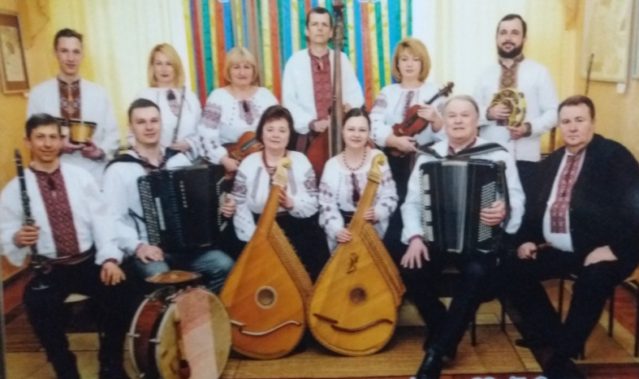
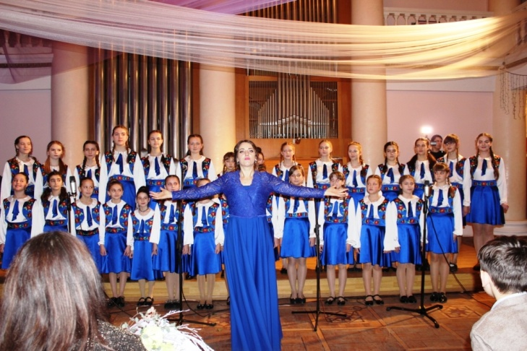
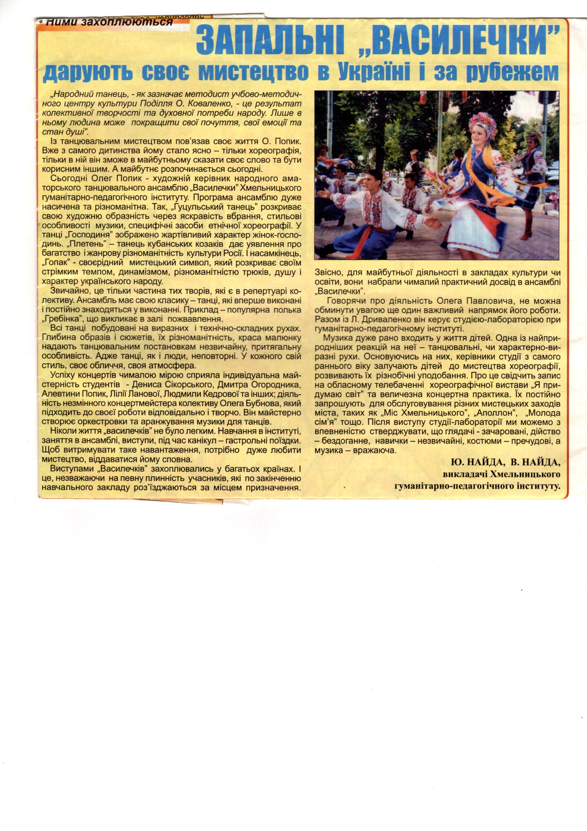

Slide 9
ІІІ розділ «Хмельницька гуманітарно-педагогічна академія»
висвітлено діяльність факультету мистецтв на зламі двох століть.

Slide 10
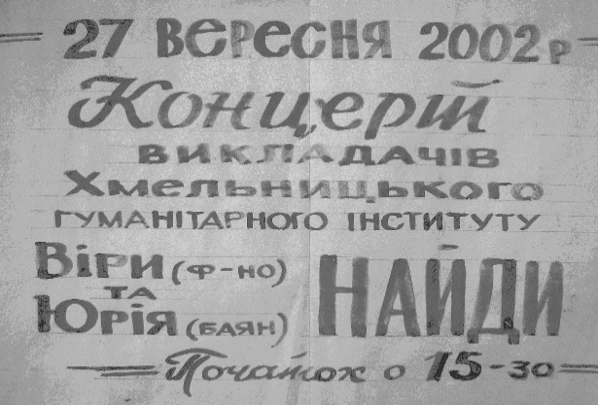
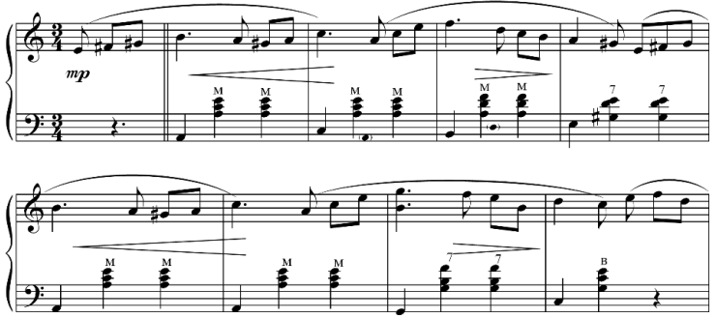


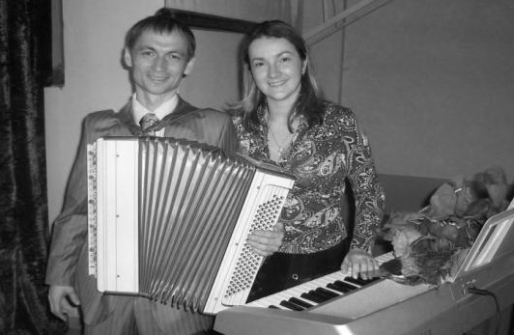

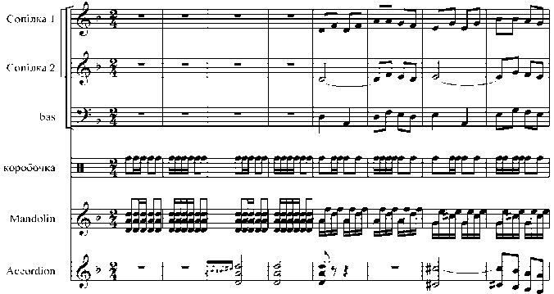
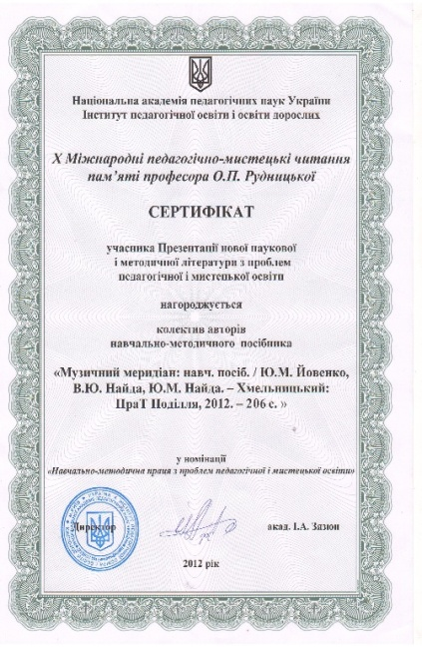
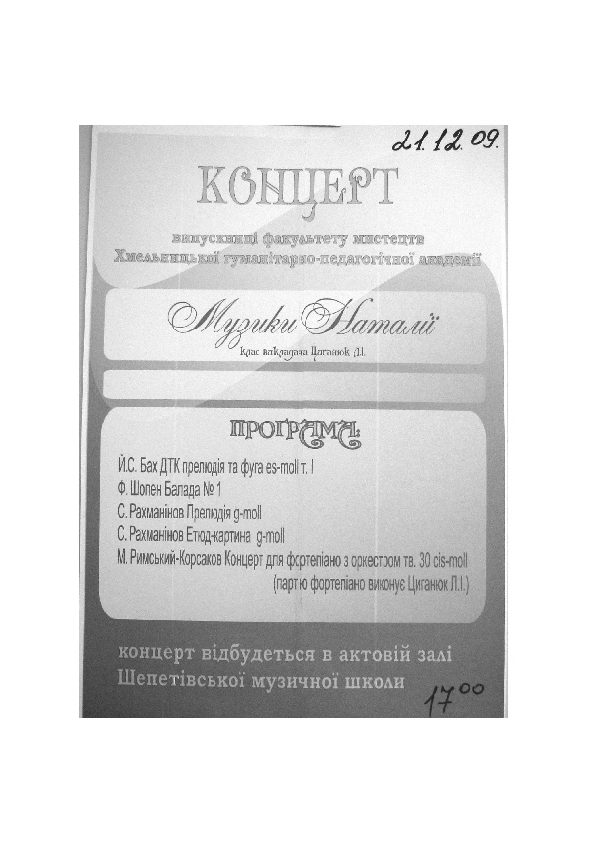
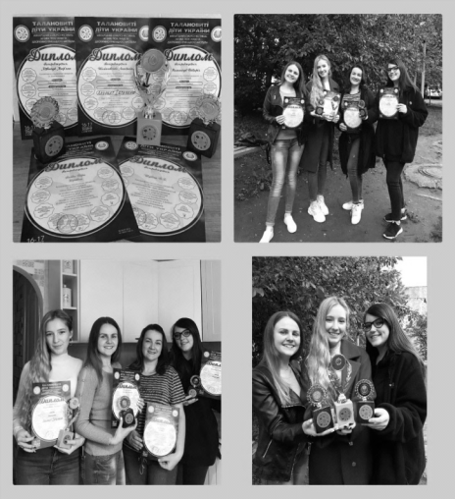

Slide 11
ІV розділ «Музично-педагогічна освіта Поділля»
подана детальна інформація про музично-освітнє життя регіону в його динаміці.

Slide 12
V розділ «Мистецько-освітні події Поділля»
подані короткі відомості про деякі події мистецько-освітнього характеру регіону

Slide 13
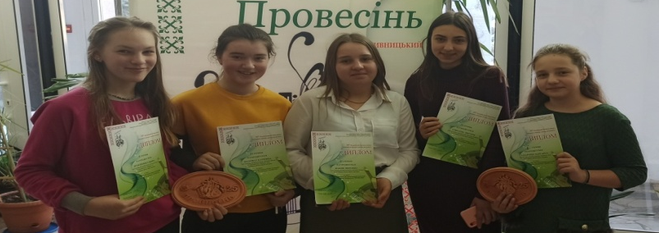
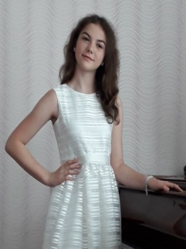
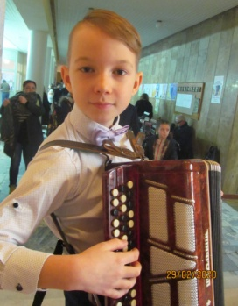
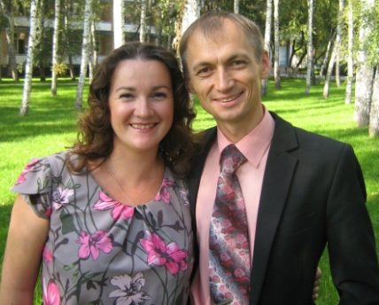
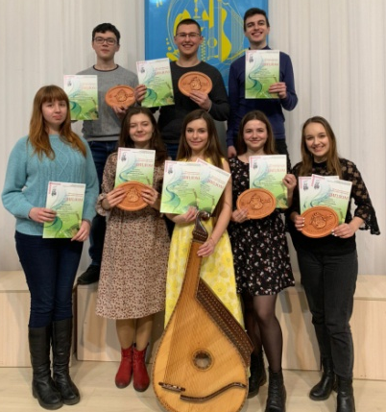
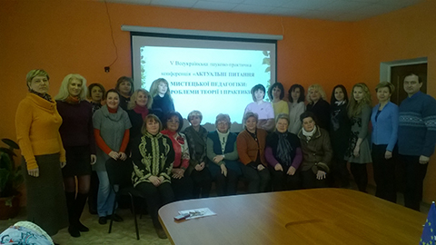
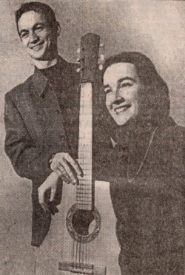
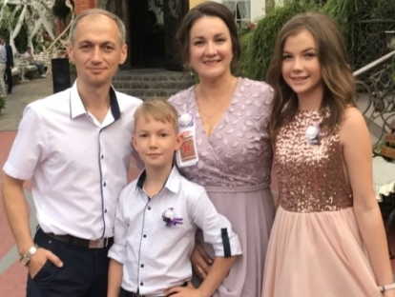
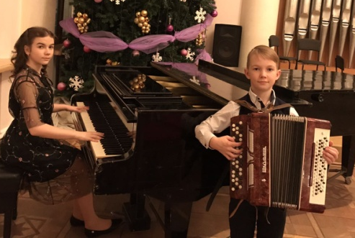
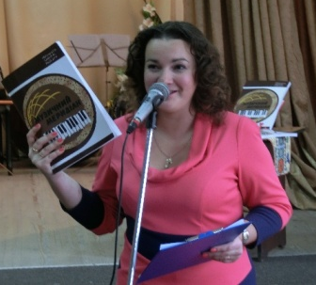
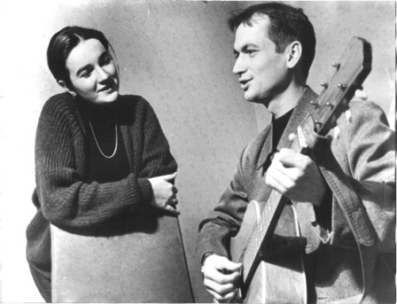
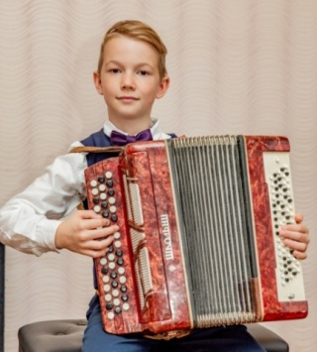
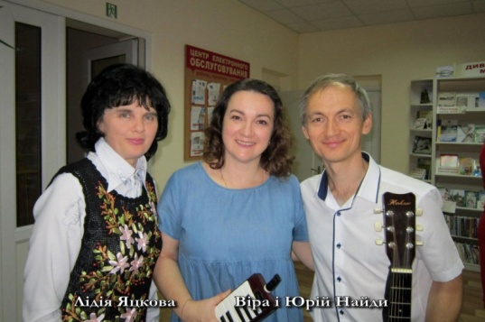
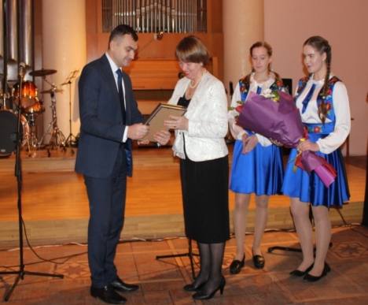
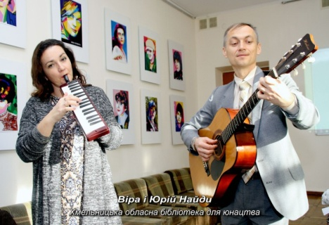

Slide 15
Дякую за увагу

